Slide 1

TOÁN 4
Tập 2
Tuần 20
Bài 58: Tính chất cơ bản
của phân số - Tiết 1

Slide 2



Slide 3

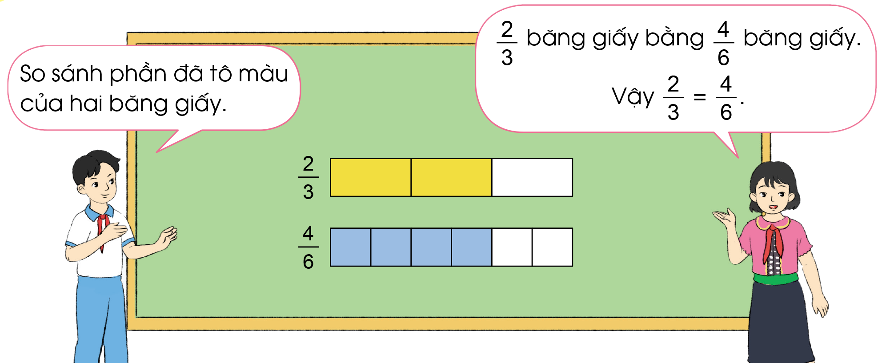

Slide 4


Slide 5

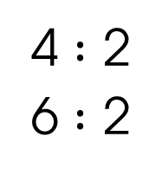
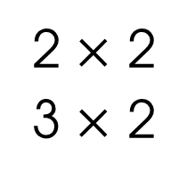
1. Nhận xét
2
3
2 $×$ 2
3 $×$ 2
4
6
4
6
4 $:$ 2
6 $:$ 2
2
3
=
=
và
=
=

Slide 6
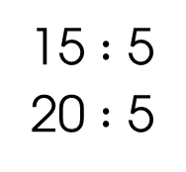
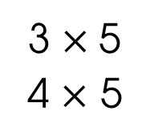
2. Tính chất cơ bản của phân số
Nếu nhân cả tử và mẫu số của một phân số với cùng một số tự nhiên khác 0 thì được một phân số bằng phân số đã cho.
Nếu cả tử số và mẫu số của một phân số cùng chia hết cho một số tự nhiên khác 0 thì sau khi chia ta được một phân số bằng phân số đã cho.
3
4
3 $×$5
4 $×$ 5
15
20
15
20
15 $:$ 5
20 $:$ 5
3
4
Ví dụ:
=
=
=
=

Slide 7


Slide 8

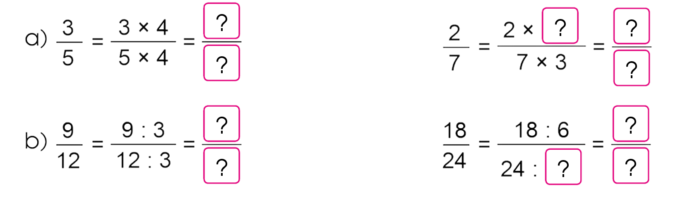
01
Số ?
12
3
6
20
21
3
3
4
6
4

Slide 9
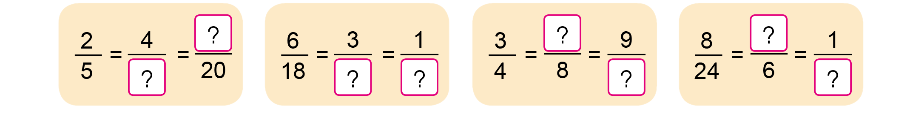
02
Số ?
8
6
2
10
9
3
12
3

Slide 10
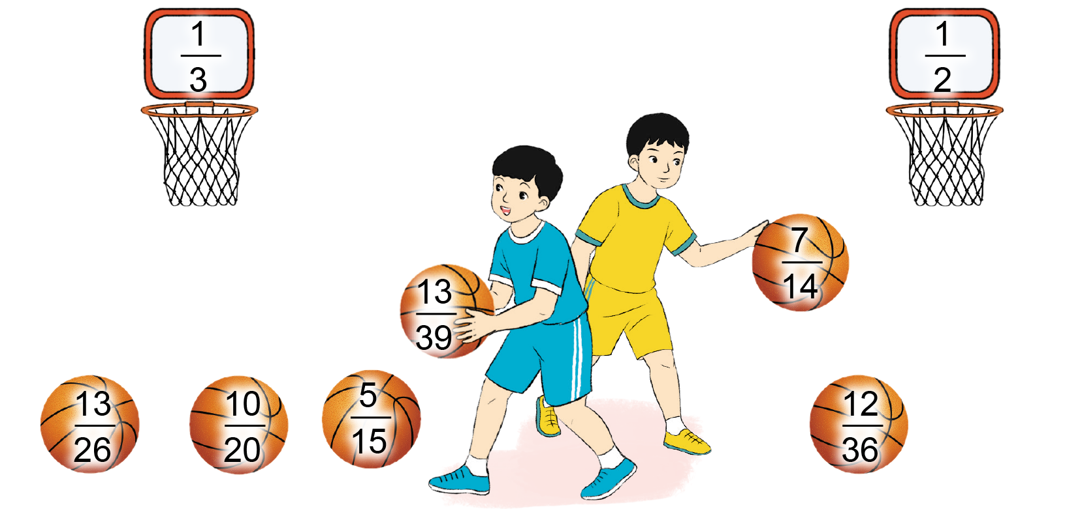
03
Chọn phân số bằng phân số đã cho:

Slide 11
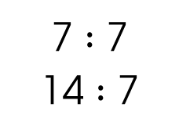
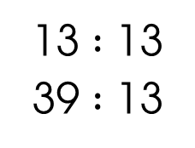
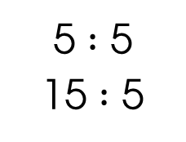

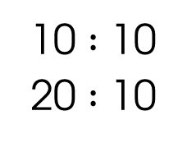
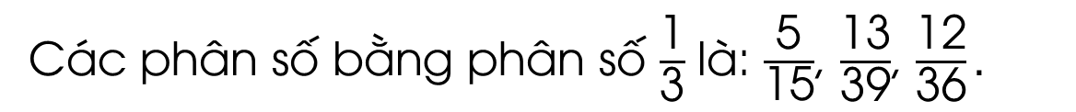
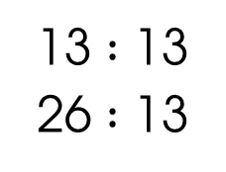
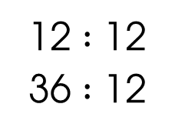
03
13
26
13 $:$ 13
26 $:$ 13
1
2
13
39
13 $:$ 13
39 $:$ 13
1
3
=
=
=
=
10
20
10 $:$ 10
20 $:$ 10
1
2
7
14
7 $:$ 7
14 $:$ 7
1
2
=
=
=
=
5
15
5 $:$ 5
15 $:$ 5
=
1
3
12
36
12 $:$ 12
36 $:$ 12
1
3
=
=
=
Các phân số bằng phân số $\frac{\text{1}}{\text{3}}$ là: $\frac{\text{5}}{\text{15}}$, $\frac{\text{1}\text{3}}{\text{3}\text{9}}$, $\frac{\text{1}\text{2}}{\text{3}\text{6}}.$
Các phân số bằng phân số $\frac{\text{1}}{\text{2}}$ là: $\frac{\text{13}}{\text{26}}$, $\frac{\text{10}}{\text{20}}$, $\frac{\text{7}}{\text{14}}.$

Slide 12

Qua bài học hôm nay, em học được những kiến thức gì?

Slide 13


Slide 14


Ôn tập kiến thức đã học
Hoàn thành bài tập trong VBT
Đọc và chuẩn bị trước
Bài 58: Tính chất cơ bản của phân số - Tiết 2

Slide 15


Slide 16



Để kết nối cộng đồng giáo viên và nhận thêm nhiều tài liệu giảng dạy,
mời quý thầy cô tham gia Group Facebook
theo đường link:
Hoc10 – Đồng hành cùng giáo viên tiểu học
Hoặc truy cập qua QR code

